Slide 1

Kvalitativní výzkum
ZUR434 Metodologie mediálního výzkumu
Alena Macková

Slide 2
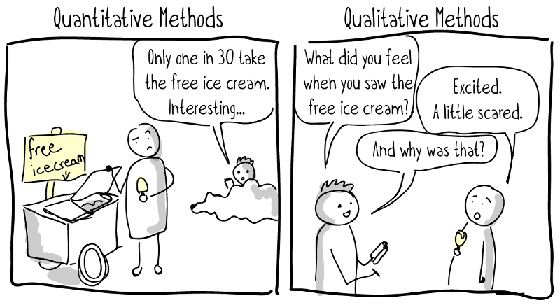
Kvantitativní a kvalitativní metody
Případ jedné SOČky na jednom gymnáziu...

Slide 3
Logiky výzkumu
Induktivní vs. deduktivní logika
INDUKCE: Pozorování → Nalezené pravidelnosti → Předběžné závěry → Teorie
DEDUKCE: Teorie → Hypotézy → Pozorování → Verifikace/ falzifikace hypotéz

Slide 4

Kvantitativní výzkum Kvalitativní výzkum
Omezený rozsah informací o mnoha jednotkách
Silná redukce počtu pozorovaných proměnných a silná redukce počtu sledovaných vztahů mezi nimi
Generalizace na populaci
Dobrá replikovatelnost
umožňuje pozorovat sociální fenomény a procesy v jejich přirozeném prostředí.
umožňuje hluboké pochopení sociálního života, neboť umožňuje zjistit významy, které aktéři sociálního života těmto fenoménům a procesům připisují
Snaží se porozumět a nabízet vysvětlení
Hodně informací a sledovaných proměnných
Silná redukce počtu sledovaných jednotek
Generalizace problematická (Disman 2007: 286)

Slide 5

Analytický vs. Systemický přístup (Salomon 1991)
Analytický přístup: snaha porozumět několika málo proměnným
Systemický přístup: snaha zachytit všechny proměnné v jejich interakci v komplexním prostředí
Hledání konkrétního vs. hledání struktur, pravidelností, vzorců

Slide 6
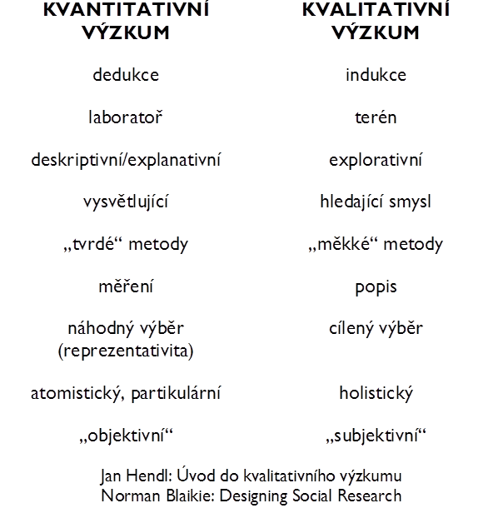

Slide 7
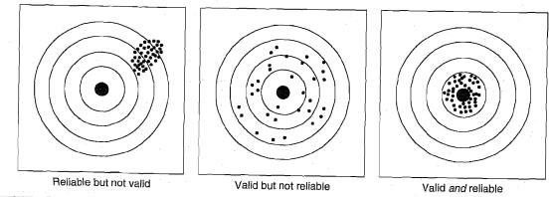
Kvantitativní výzkum = vysoká standardizace zajišťuje vysokou reliabilitu, ale vede k silné redukci informace - nízká validita
Kvalitativní výzkum = nízká standardizace zajišťuje nízkou reliabilitu, ale nedochází k redukci informace, proto má vysokou validitu.

Slide 8

Kdy tedy dělat ten který výzkum?
Když chcete generalizovat závěry na populaci
Když je vaším cílem testování hypotéz, teorie
Když víte, které proměnné chcete sledovat (a proč!)
Vs.
Když chcete porozumět významům
Když chcete jevy vysvětlit a ptát se „proč“?
Když neexistují silné teoretické předpoklady/teorie.

Slide 9

Smíšené výzkumy a triangulace metod
Triangulace jako kombinace různých metod (dat) k odstranění slabin jednotlivých metod - větší síla závěrů (např. otestování hypotéz na základě rozdílných paradigmat)
Kvalitativní výzkum nám pomáhá porozumět sociální realitě – kvantitativní výzkum testuje validitu tohoto porozumění

Slide 10

Volba základního paradigmatu má své důsledky ohledně dalších kroků ve výzkumu a v samotném designu, např.:
Příprava (a úprava) výzkumných nástrojů
Logika výběru výzkumných jednotek s ohledem na reprezentativitu a výpovědní hodnotu
Velikost vzorku
Sledované jevy a jejich povaha
Časový rámec výzkumu
Analýza dat a její načasování
Flexibilita v průběhu výzkumu

Slide 11
Kvalitativní výzkum - definice
Často chápán spíše jako doplněk tradičních kvant. technik
Negativní definice: jako jakýkoliv výzkum, jehož výsledků se nedosahuje pomocí statistických metod.
„Kvalitativní výzkum je nenumerické šetření a interpretace sociální reality. Cílem tu je odkrýt význam podkládaný sdělovaným informacím.“ (Disman 2007: 285)
„Kvalitativní výzkum je proces hledání porozumění založený na různých metodologických tradicích zkoumání daného sociálního nebo lidského problému. Výzkumník vytváří kompletní holistický obraz, analyzuje různé typy textů, informuje o názorech účastníků výzkumu a provádí zkoumání v přirozených podmínkách.“ (Creswell 1998: 12)
„Kvalitativní výzkum je situovanou aktivitou, která umisťuje pozorovatele ve zkoumaném světě. Je sadou interpretativních, materiálních praktik, které svět činí viditelným/čitelným. Tyto praktiky převádějí svět do sérií reprezentací, včetně terénních poznámek, rozhovorů, diskuzí, fotografií, nahrávek. Kvalitativní výzkum tedy předpokládá interpretativní a naturalistický přístup ke světu.“ (Denzin – Lincoln 2005: 3)

Slide 12
Kvalitativní výzkum – mnohost a tradice
Mnohost tradic kvalivýzkumu
Řada výzkumníků však spíše pro jistou volnost v následování tradic a metod- tradice se často překrývají (stejné prvky a důrazy) a je těžké připsat práci jednoho autora k jedné jasné tradici. Tradice se často kombinují, aniž by vědci zakládali „novou“ → přizpůsobení podmínkám, společenské realitě, problému a cíli výzkumu
Tradice: etnografie, fenomenologie (Hüsserl, Schütz, Berger a Luckmann) etnometodologie (Garfinkel), konverzační analýza, diskurzivní analýza (Foucault), symbolický interakcionismus (Goffman), zakotvená teorie, konstruktivismus (Schütz), kritická teorie…
Počátky na přelomu 19. a 20. století v USA – chicagská škola (Goffman, Strauss); krize zejm. v 90. letech (krize legitimity)

Slide 13
Teorie, otázky a data v kvali výzkumu
I v kvali výzkumu s induktivní logikou určité předporozumění a teoretické předpoklady – na základně předchozích výzkumů/pilotní studie/rešerše literatury
Cílem však není testování těchto teoretických předpokladů
Specifika výzkumné otázky v KV – otázka spíše širší → propojení dat a teorie, metoda konstantního srovnávání → sběr a analýza dat od sebe nejsou striktně odděleny jak to je v případě kvanti výzkumu → větší flexibilita a volnost výzkumníka → metoda často rozvíjena v terénu

Slide 14
Redukce dat a vzorek v kvali výzkumu
V kvantitativním výzkumu redukce dat probíhá rukou výzkumníka (teorie→konceptualizace→operacionalizace)
V kvalitativním výzkumu redukce dat vychází ze zkoumané reality (např. prostřednictvím respondentů)
Cílem konstrukce vzorku v kvantitativním výzkumu je reprezentovat populaci jedinců
Cílem konstrukce vzorku v kvalitativním výzkumu je reprezentovat populaci problému a jeho relevantních dimenzí
Teoretické vzorkování (theoretical sampling) – proces analýzy kontrolován vynořující se teorií → sběr a analýza dat probíhá do té doby, dokud není vzorek teoreticky nasycen

Slide 15
Návrh/projekt kvali výzkumu
úvod
  definice výzkumného problému (včetně rešerše výzkumného kontextu)
  výzkumný cíl
  výzkumné otázky
  vymezení a omezení (delimitations and limitations)
postup
  charakteristika kvalitativního výzkumu (optional)
  kvalitativní výzkumná strategie (Creswell: narativní, fenomenologický, etnografický výzkum, zakotvená teorie, případová studie)
  role výzkumníka
  proces sběru dat
  způsob analýzy dat
  strategie pro validaci zjištění
  struktura narace
  předpokládané etické otázky
  významnost studie
  předběžné pilotní zjištění
  předpokládané výstupy
  přílohy: otázky k rozhovorům (scénáře), formuláře k záznamu o pozorování, harmonogram, navrhovaný rozpočet

Slide 16
Shrnutí
Silné stránky - mnohost, inovativnost a nestandardizovanost výzkumných nástrojů a postupů; diverzita perspektiva, zkoumá v přirozeném prostředí, umožňuje studovat procesy, reaktivní dobře slouží k exploraci, důraz na kontexty
Slabé stránky – reliabilita, reprezentativita, přesvědčivost výsledků + vnímaná role kval. metod, nedá se testovat, nedá se dělat predikce, analýza a sběr je časově náročná, významná role výzkumníka →
Nutný důraz na kvalitu interpretace dat → role výzkumníka při sběru i analýze dat; sebereflexe; transparentnost; propojení interpretace a evidence
Sebereflexe výzkumníka: popsat výzkumný proces, dílčí rozhodnutí k volbě tématu, definování výzkumných otázek, komplikací při sběru dat (znám/neznám respondenty), v analýze (konstruktivní kritika nástrojů – poučené inovování; ne: je to obsahovka, proto nemohu – je to můj první pokus, proto nemohu – je to kvalitativní, proto subjektivní…)

